Slide 1
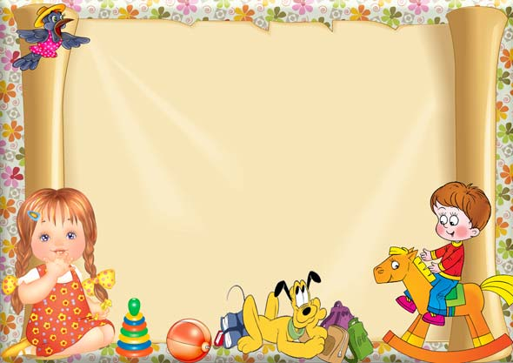
Деловая игра для педагогов
«Знатоки речи»
2017 - 2018 уч.год

Slide 2

Повестка дня:
1. Актуальность проблемы речевого развития детей дошкольного возраста.
2. Итоги тематического контроля «Комплексный подход в речевом развитии дошкольников»
3. Деловая игра «Знатоки речи»
4. Эффективная методика рассказа по картине
5. Речевые игры
6.Представление мини проектов в рамках реализации проекта ДОУ «ПУТЕШЕСВИЕ В СТРАНУ КРАСИВОЙ
И ГРАМОТНОЙ РЕЧИ»

Slide 3
Цель: формирование педагогической компетентности педагогов; развитие коммуникативных качеств педагогов, умения работать в коллективе; уточнение знаний и умений педагогов по проблеме речевого развития детей.
Задачи:
Активизировать знания педагогов о методах, приемах и средствах развития речи дошкольников.
Повысить у воспитателей компетентность в области развития речи дошкольников.
Развивать личностные профессиональные качества педагогов.
совершенствовать навыки логического мышления.

Slide 4

Деловая игра
«ЗНАТОКИ РЕЧИ»

Slide 5
Разминка
К какому виду творчества это относится?
« Как аукнется, так и откликнется»
(пословица)
«На дворе трава – на траве дрова»
(скороговорка)
«Ехала деревня мимо мужика, вдруг из подворотни лают ворота»
(небылица.)
«Ваня, Ваня, простота! Купил лошадь без хвоста…»
( потешка)
«В некотором царстве, в некотором государстве…»
(сказка)

Slide 6
Разминка
«Ехала машина темным лесом
За каким-то интерес
Инте-инте-интерес,
Выходи на букву С»
(считалка)
«Расскажу-ка я вам про дела старые,
Да про старые, про бывалые,
Да про битвы, да про сражения,
Да про подвиги богатырские…»
( былина)
«Сели детки на карниз и растут все время вниз»
(загадка)

Slide 7

Задание 1.
Какой возрастной группе соответствуют приведенные ниже задачи.
- Слушать рассказывание или чтение небольших по объёму произведений, запоминать или узнавать знакомое произведение при повторном слушании, узнавать героев сказки, рассказа, стихотворения в иллюстрациях и игрушках, запоминать тексты произведений малого фольклора. Развивать умение отвечать на простейшие вопросы воспитателя.
(1-ая младшая группа)
- Воспитывать умение слушать внимательно сказки, стихи, рассказы. Следить за развитием действия в сказке, сочувствовать положительным героям. Учить понимать смысл произведения; воспроизводить с помощью вопросов воспитателя содержание в правильной последовательности; выразительно читать наизусть небольшие потешки и стихотворения.
(2-ая младшая группа)

Slide 8
- Продолжать развивать интерес и любовь к художественной литературе. Учить отвечать на вопросы по содержанию произведения. Учить оценивать поступки героев, характеризовать некоторые нравственные качества (добрый, злой, смелый). Учить выразительно читать стихотворения, потешки. Фиксировать внимание детей не только на содержании литературного произведения, но и на особенностях языка.
(Средняя группа)
Учить различать жанры литературных произведений и некоторые особенности каждого жанра. Учить эмоционально передавать содержание небольшого прозаического произведения и выразительно читать наизусть стихотворения. Развивать поэтический слух, интонационную выразительность речи. Учить понимать главную идею произведения, правильно оценивать поступки героев.
(Подготовительная к школе группа)
Продолжать развивать интерес к художественной литературе.Учить внимательно и заинтересованно слушать сказки, рассказы, стихотворения. С помощью различных приёмов и специально организованных педагогических ситуаций.Способствовать формированию эмоционального отношения к литературным произведениям. Побуждать рассказывать о своём отношении к конкретному поступку литературного персонажа. Помогать детям понять скрытые мотивы поведения героев произведения.
Старшая группа

Slide 9
Задание 2.
Из предложенного набора слов составить маленький рассказ (например, заяц, карамель, магазин – заяц захотел карамели и отправился в магазин).
- бегемот, парта, лес;
- собака, лестница, улица;
- мальчик, сковородка, цирк;
- мама, карусель, волшебство;
- медведь, сосна, ночь;
- курица, калитка, зоопарк;
- календарь, прогулка, самовар;
- книга, листопад, мороженое;
- музыкант, голубь, самокат;

Slide 10

Задание 3.
Для работы с детьми какой возрастной группы используются следующие произведения:
А.Барто. «Игрушки»; «Репка», «Колобок», «Теремок»; «Сорока Белобока»; К.Чуковский. «Цыпленок»; С.Маршак «Сказка о глупом Мышонке»
(1-ая младшая группа)
- З.Александрова «Мой мишка», А.Барто «Девочка-ревушка», С.Маршак «Усатый-полосатый»; «Петушок и бобовое зернышко», «Маша и медведь», «Коза-дереза», «У солнышка в гостях»; Е.Чарушин «Волчишко»
(2-ая младшая)

Slide 11
Для работы с детьми какой возрастной группы используются следующие произведения:
- Н.Носов «Живая шляпа»; «Айога», «Крошечка-Хаврошечка»; П. Бажов «Серебряное копытце», Х.К.Андерсен «Гадкий утенок»; А. Пушкин «Сказка о царе Салтане…», «Сказка о мертвой царевне и семи богатырях»
(подготовительная)
«Заяц-хвастун», «Лиса и кувшин», обр. О. Капицы;
«Крылатый, мохнатый да масляный», обр. И. Карнауховой;
«Царевна-лягушка», «Сивка-Бурка», обр. М. Булатова; Б. Житков. «Белый домик», «Как я ловил человечков», Ю. Казаков. «Жадный Чик и кот Васька»
М. Москвина. «Кроха»;
(Старшая )
- «Лисичка со скалочкой», «Гуси-Лебеди», «Два жадных
медвежонка», «Зимовье»; Я.Тайц «По грибы», К.Чуковский «Федорино горе», З.Александрова «Ветер на речке», «Одуванчик»
(средняя)

Slide 12
Творческое задание 4.
Нарисуйте пословицу так, чтобы противоположная команда смогла ее «прочитать».
«У страха глаза велики».
«За двумя зайцами погонишься, ни одного не поймаешь».

Slide 13
«Подбери приемы» задание 5
Практический
Словесный
Наглядный
Элементы инсценировки
Игры-драматизации
Дидактические игры
Театрализованные игры
Использование разных видов театра
Игровая деятельность
Чтение произведение
Вопросы к детям по содержанию произведений
Пересказ произведения
Заучивание наизусть
Выразительное чтение
Беседа по произведению
Прослушивание грамзаписи
Показ иллюстраций, картинок, игрушек
Элементы инсценировки
Движение пальцами, руками
Схемы
Алгоритмы
Просмотр видеофильмов, диафильмов
Оформление выставки

Slide 14
«Русские народные сказки» задание 6
(«Хаврошечка»)
Кашечрохав
боклоко
(«Колобок»)
зоркомо
(«Морозко»)
очвокамйюд
(«Дюймовочка»)
рожахико
(«Жихорка»)
щеинакатар
(«Тараканище»)
гукароснеч
(«Снегурочка»)

Slide 15
Речевые игры
«Я знаю пять названий…….»
Цель: Обогащение и активизация словаря детей.
Задачи:
Формирование представлений об окружающем;
Закрепление обобщающих понятий (овощи, фрукты, деревья и т.д.);
Обогащение и активизации словаря детей;
Развитие логического мышления, внимания.
Ход игры:
Взрослый говорит «Я знаю пять названий……. ?
Ребенок (на первом этапе с опорой на картинку-подсказку) называет объекты-предметы.
Взрослый считает: 1…2….3….4….5….. (используйте МЯЧ)

Slide 16
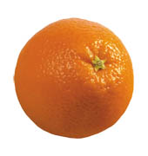
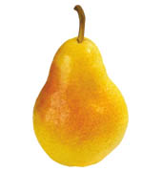
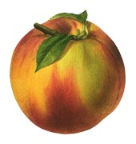
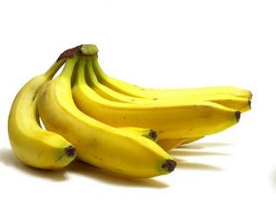
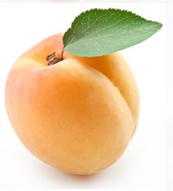
Я знаю пять названий ФРУКТОВ!

Slide 17
Я знаю пять названий ПТИЦ!
Я знаю пять названий ДИКИХ ЖИВОТНЫХ!
Я знаю пять названий ТРАНСПОРТА!
Я знаю пять названий предметов ПОСУДЫ!
Я знаю пять названий НАСЕКОМЫХ!

Slide 18
«Картинки – загадки»
Цель: Обогащение и активизация словаря детей.
Задачи:
Закрепление обобщающих понятий (овощи, фрукты, деревья и т.д.);
Обогащение и активизации словаря детей;
Развитие умения задавать вопросы, используя разнообразные конструкции;
Воспитывать сообразительность, находчивость, любознательность, интерес к окружающему миру, усидчивость, умение применять знания в соответствии с обстоятельствами.
Ход игры:
Вариант 1: Из группы детей выбирается водящий, остальные садятся на стулья, они должны отгадывать. Водящий выбирает из коробки с изображением различных предметов, картинку. Не показывая ее остальным детям, он описывает предмет. Дети предлагают свои версии.
Следующим водящим становится тот, кто первый отгадал правильный ответ
Вариант 2: Водящий не видит изображения, а задавая вопросы детям ,должен угадать, что за предмет нарисован на картинке.

Slide 19
«Забавные превращения»
Назови – в кого превратится обычный человек,
если окажется:
На переходе улицы…..
ПЕШЕХОД
На собственных именинах….
ИМЕНИННИК
В школе…..
ШКОЛЬНИК
На рынке…..
ПОКУПАТЕЛЬ
В седле…..
НАЕЗДНИК
В походе….
ТУРИСТ
В кинотеатре….
ЗРИТЕЛЬ
В бассейне….
ПЛОВЕЦ

Slide 20
«Каждый знает»
Пять раз повтори начало предложения, и каждый раз добавляй новое слово
Каждый знает, что ЖЁЛТЫМ бывает…
лимон, солнце….
Каждый знает, что СИЛЬНЫМ бывает….
Каждый знает, что СТАРЫМ бывает…..
Каждый знает, что НУЖНЫМ бывает…..
Каждый знает, что ОСТРЫМ бывает…
Каждый знает, что ХРУПКИМ бывает….
Каждый знает, что НОВЫМ бывает….
Каждый знает, что БЕЛЫМ бывает….

Slide 21
«Что бывает….?»
Ребёнок должен назвать определенное количество слов в сочетании с нужным прилагательным
Что бывает ЛЁГКИМ?
лёгкОЕ пёрышко, лёгкИЙ характер,….
Что бывает СЛАДКИМ?
Что бывает ГОЛУБЫМ?
Что бывает КВАДРАТНЫМ?
Что бывает ХОЛОДНЫМ?
Что бывает ВОЗДУШНЫМ?
Что бывает ВЫСОКИМ?
Что бывает КРУТЫМ?

Slide 22
«Что бывает….?»
Ребёнок должен назвать предметы, которые одновременно обладают двумя признаками.
Что бывает СЛАДКИМ и ЛЁГКИМ?
ЗАПАХ, СОН, ЖИЗНЬ, ВАТА, БИЗЕ,….
Что бывает ЯРКИМ и ЖЁЛТЫМ?
СОЛНЦЕ, ОСЕНЬ, ЛИМОН, САРАФАН, ЦВЕТОК, ЛИСТОК, КРАСКА, ПЛАТЬЕ, ПЯТНО, СВЕТ, …..

Slide 23





А теперь не зевайте слова к слову подбирайте!
ВЕСЁЛЫЕ СЛОВА
клоун
праздник
подарок
музыка
улыбка
смех

Slide 24
«Похожие слова»
Подобрать существительные к прилагательному по ассоциации
Есть сладкое слово…..
КОНФЕТА
РАКЕТА
Есть быстрое слово….
ДОМ
Есть слово с окошками…
ЛИМОН
Есть кислое слово…..

Slide 25
ВЫВОД:
Доктор педагогических наук С.И. Поздеева отмечает, что «при организации любой образовательной ситуации, любого занятия в дошкольном образовательном учреждении педагогу важно:
- продумывать организацию разных способов взросло-детской и детской совместности,
- видеть ресурсы разных этапов деятельности для развития коммуникативной компетентности детей».
Различные формы работы педагога с детьми в плане развития, формирования коммуникативной компетентности принесут желаемый результат только в том случае если:
- дети совместно со взрослым решают интересную и значимую для них учебно-игровую задачу, выступая помощникам по отношению к кому-то;
- обогащают, уточняют и активизируют свой лексический запас, выполняя речевые и практические задания;
- педагог выступает не жёстким руководителем, а организатором совместной образовательной деятельности, не афишируя своё коммуникативное превосходство, а сопровождает и помогает ребёнку стать активным коммуникатором.

Slide 26

СПАСИБО ЗА ВНИМАНИЕ!

